Slide 1
Профессии от А до Я

Slide 2
Словарь профессий

Slide 3
Нотариус - Специалист, который проверяет подлинность документа, фактов, действий, удостоверяет их реальность и на основе этого придает документам юридическую силу
Бренд-менеджер - Специалист, занимающийся продвижением определенной торговой марки
Провизор - Специалист с высшим фармацевтическим образованием, работающий в сфере производства, хранения, продажи лекарственных препаратов
Герпетолог - специалист по рептилиям, изучающий их поведение, строение и особенности
Кадастровый инженер - специалист по топографической съёмке, измерениям, межеванию земельных угодий

Slide 4
Имиджмейкер - Специалист, помогающий клиенту создать наиболее эффективный образ для самопрезентации обществу
Ловчий - Организатор охоты у князей, царей (устаревшее название)
Моторист - рабочий, технический специалист, обслуживающий различные двигатели внутреннего сгорания
Нефролог - Специалист в области медицины, который занимается диагностикой, наблюдением, лечением, профилактикой болезней почек
Этнограф - специалист, изучающий культуру народов, его историю, традиции быт

Slide 5
Анаграммы

Slide 6
фтор + карга => картограф
тон + клип => плотник
мост + кюре => костюмер
дача + клин => наладчик
воск + манто => космонавт
двор + пинок => проводник
весть + полати => воспитатель
оолонг + оргалит => отоларинголог
анис + утро => нотариус
кредо + тора => декоратор

Slide 7
Ребусы

Slide 8
Пример ребуса
к «О» буква «Н» - КОН
«ОДИН» - ДИ
- Т
«ЕРОМ» - ЕР
= Кондитер

Slide 9
Ребусы

Slide 10
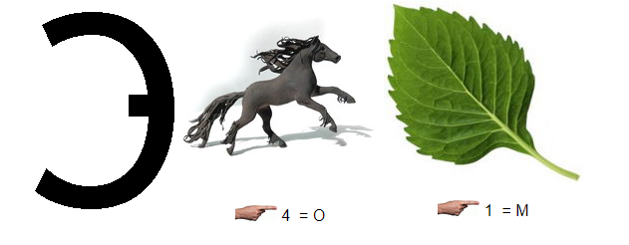
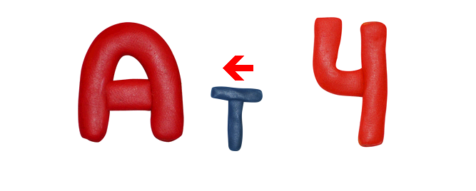
экономист
ткач
водитель

Slide 11
актер
зоолог
маляр

Slide 12
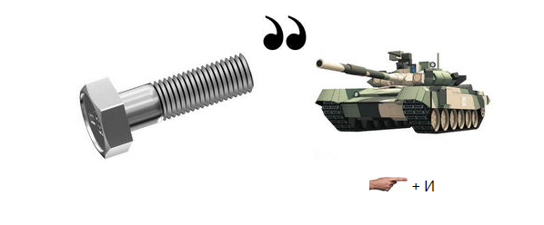
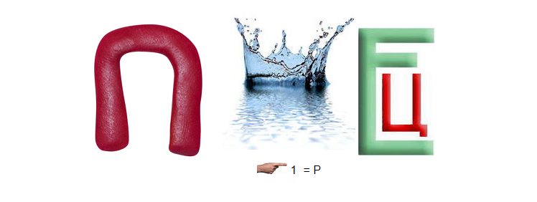
ботаник
продавец
клоун

Slide 13
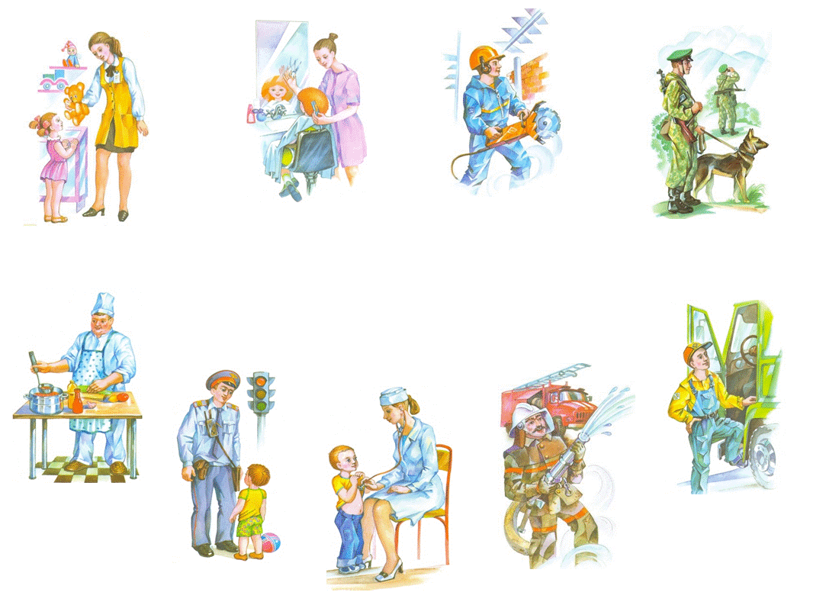
Своя игра

Slide 14
ТОЛКОВАЯ ВИКТОРИНА «КТО ЭТО?» | 10 | 20 | 30 | 40 | 50
СИНОНИМЫ | 10 | 20 | 30 | 40 | 50
ДЕШИФРОВЩИК | 10 | 20 | 30 | 40 | 50
ИЗ ОДНОЙ ПРОФЕССИИ В ДРУГУЮ | 10 | 20 | 30 | 40 | 50
ИЗ ИСТОРИИ ПРОФЕССИЙ | 10 | 20 | 30 | 40 | 50
ОН/ ОНА | 10 | 20 | 30 | 40 | 50
ПРОФЕССИИ В КАРТИНАХ | 10 | 20 | 30 | 40 | 50

Slide 15
Художник
Гравер - это художник, создающий гравюры или рабочий в карьере, добывающий гравий
10

Slide 16
Специалист издательства
Верстальщик – так назывался землемер во времена, когда расстояние измеряли верстами, или специалист типографии, располагающий материал по страницам и полосам
20

Slide 17
Аптечный работник
Провизор – специалист, занимающийся заготовкой провизии (еды), или работник аптеки, занимающийся приготовлением лекарств по рецепту
30

Slide 18
Специалист по скорописи
Стенографист – специалист по скоростной записи текстов особыми значками или художник, расписывающий стены зданий и помещений в стиле граффити
40

Slide 19
Токарь
Револьверщик – это токарь, работающий на револьверном станке, или профессиональный стрелок из револьвера
50

Slide 20
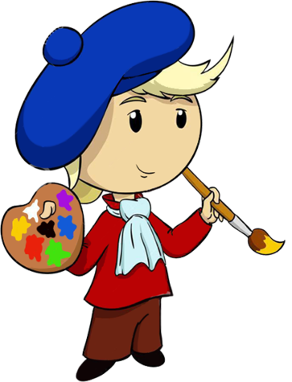
Художник
Живописец
10

Slide 21
Корреспондент, журналист
Репортер
20

Slide 22
Кутюрье
Модельер
30

Slide 23
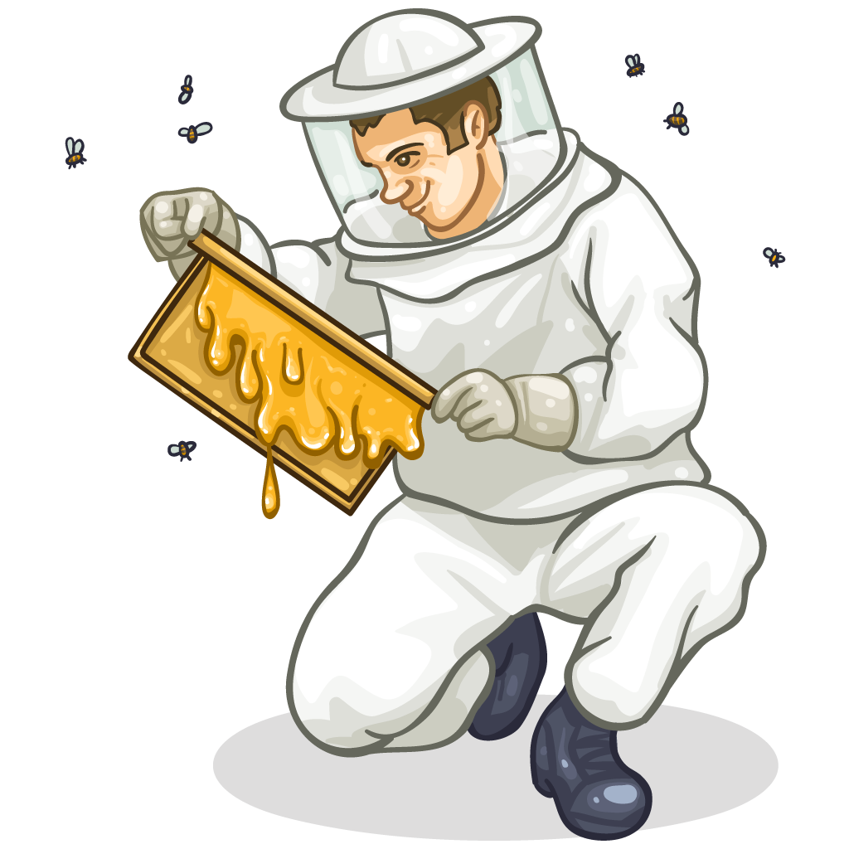
Пасечник
Пчеловод
40

Slide 24
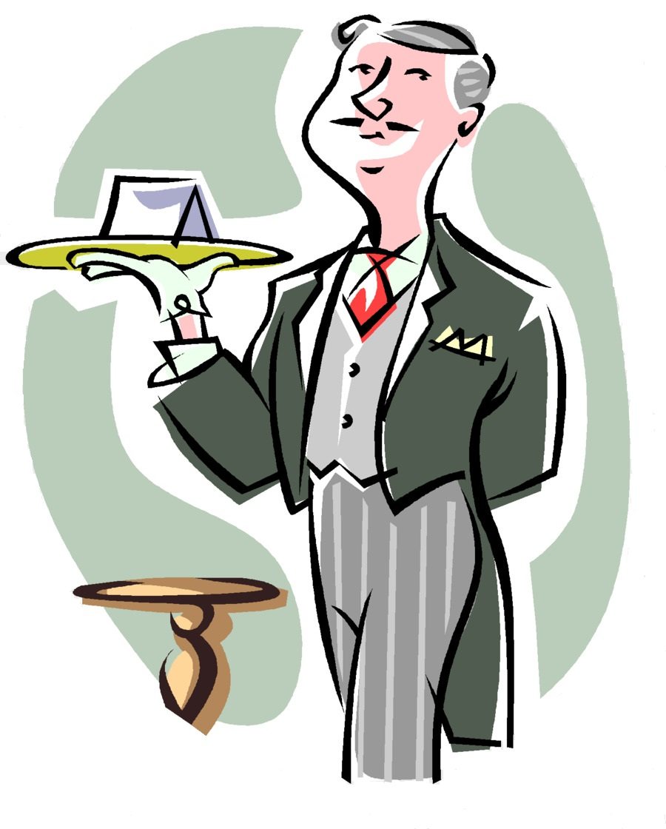
Мажордом
Дворецкий
50

Slide 25
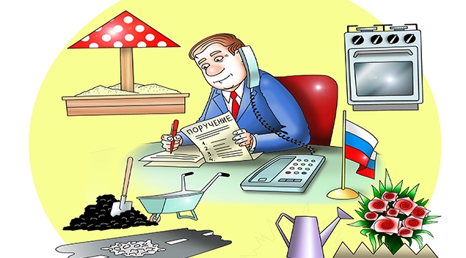
Заведующий хозяйством
Завхоз
10

Slide 26
Военный руководитель
Военрук
20

Slide 27
Художественный руководитель
Худрук
30

Slide 28
Производитель работ
Прораб
40

Slide 29
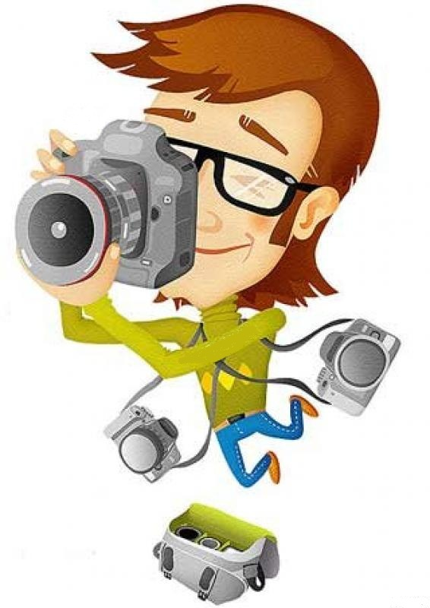
Собственный корреспондент
Собкор
50

Slide 30
Лекарь
Пекарь
10

Slide 31
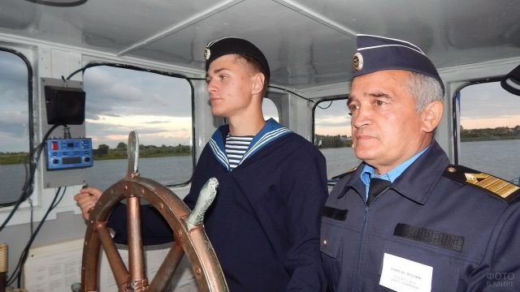
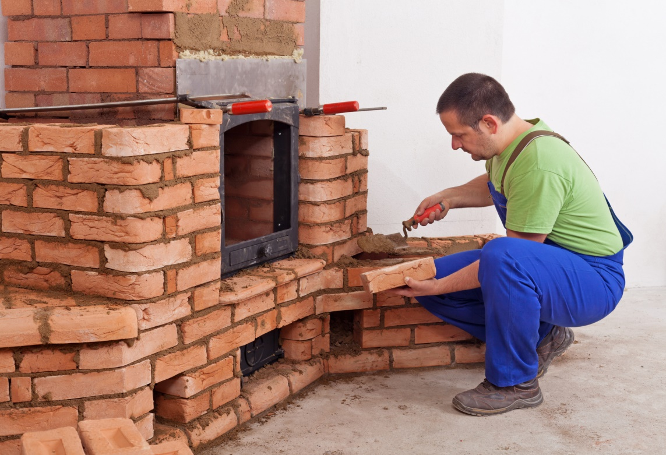
Печник
Речник
20

Slide 32
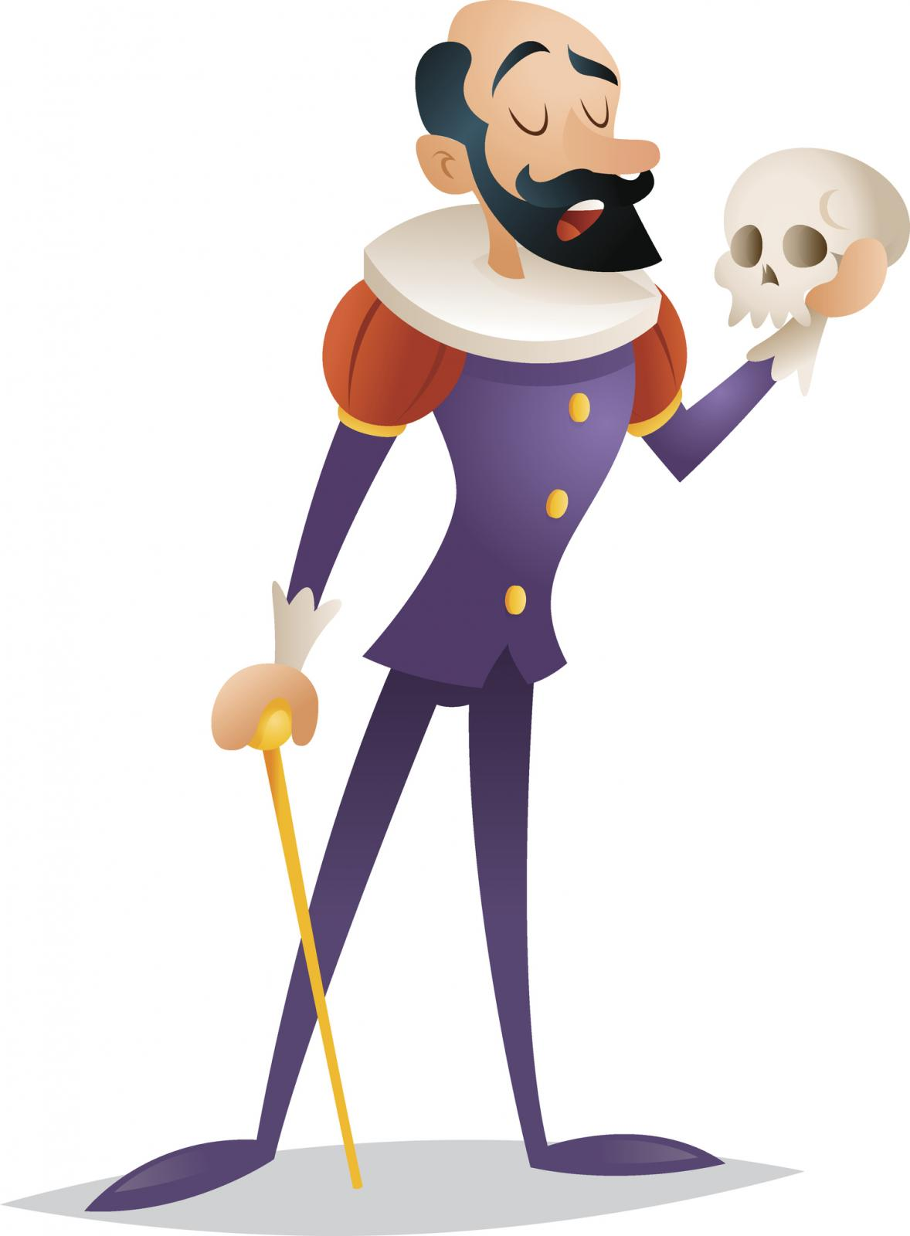
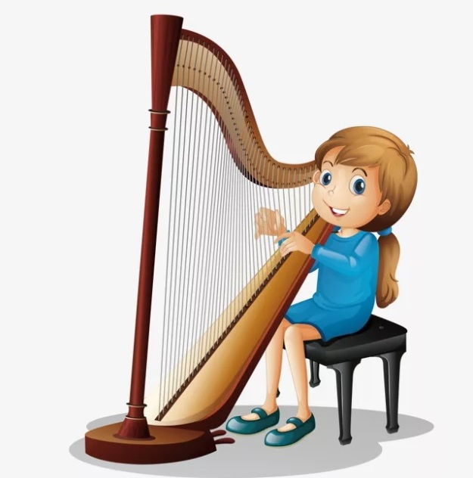
Артист
Арфист
30

Slide 33
Боцман
Лоцман
40

Slide 34
Кабельщик
Табельщик
50

Slide 35
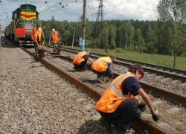
Как в позапрошлом веке называли железнодорожника?
Ямщик
Возница
Путеец
Подорожник
Путеец
10

Slide 36
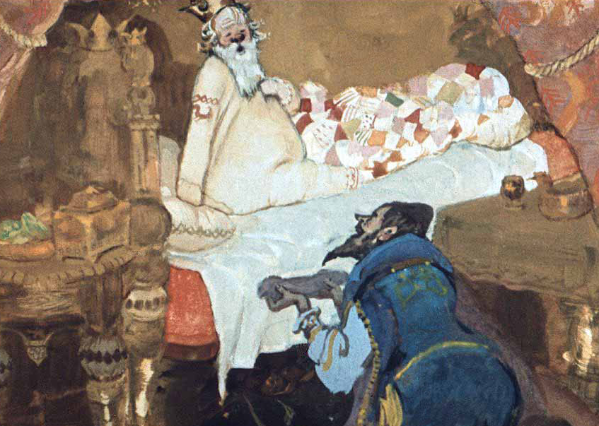
Помогать одеваться-раздеваться
Какие функции входили в обязанности спальника:
Будить царя в определенное время
Заправлять царскую постель
Охранять царя во время сна
Помогать одеваться-раздеваться
20

Slide 37
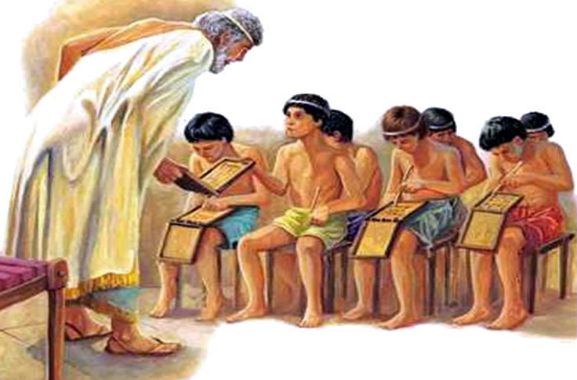
Калькулятор
Как в Др.Риме называли учителя арифметики?
Вычислитель
Калькулятор
Арифмометр
Множитель
30

Slide 38
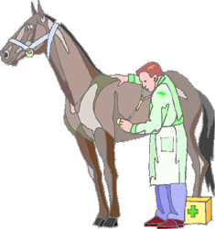
Ветеринар
Кого в России в XVIII-XIX веке называли коновалом?
Пастух
Ветеринар
Конозаводчик
Конюх
40

Slide 39
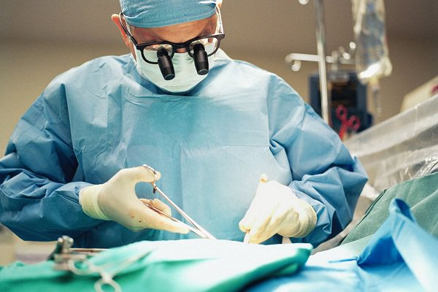
Название этой профессии, образовано двумя древнегреческими словами, обозначающими «работа руками».
Массажист
Скульптор
Парикмахер
Хирург
Хирург
50

Slide 40
Медбрат
Она - медсестра
Он - ?
10

Slide 41
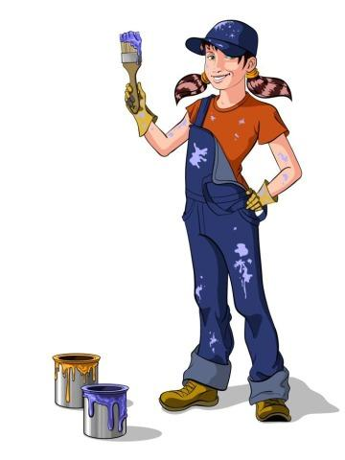
Маляр
Он - маляр
Она - ?
20

Slide 42
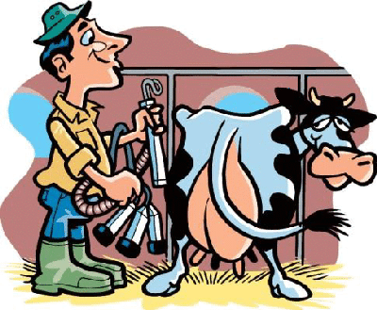
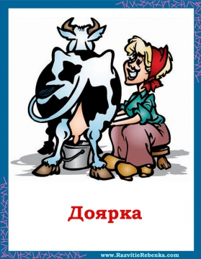
Дояр
Она - доярка
Он - ?
30

Slide 43
Критикесса
Он - критик
Она - ?
40

Slide 44
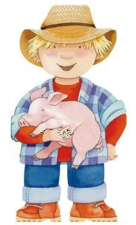
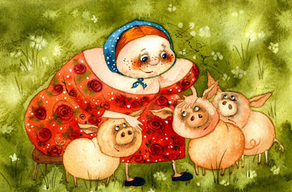
Свинарь
Она - свинарка
Он - ?
50

Slide 45
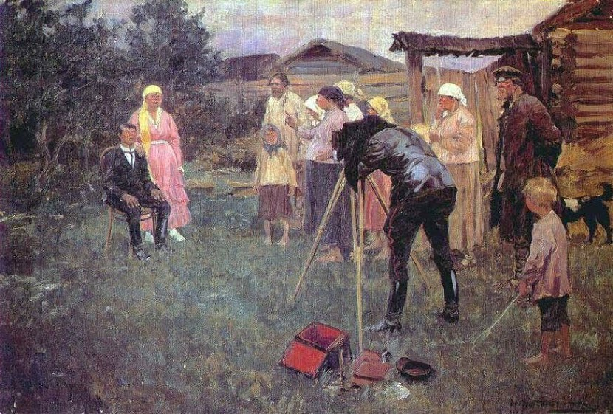
Фотограф в деревне
10

Slide 46
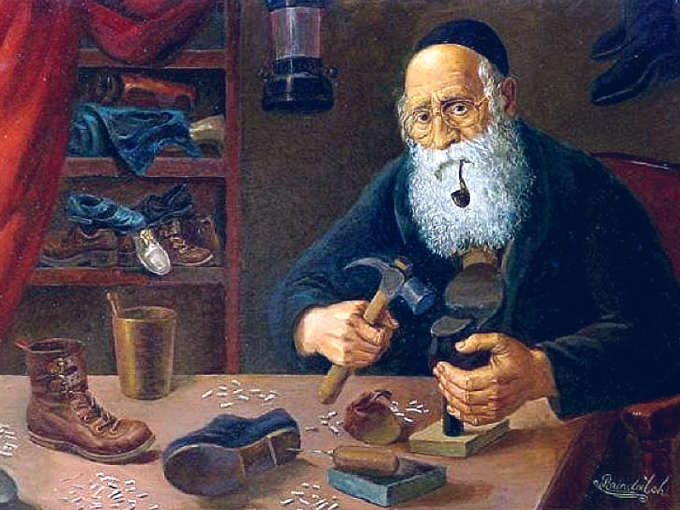
Сапожник
20

Slide 47
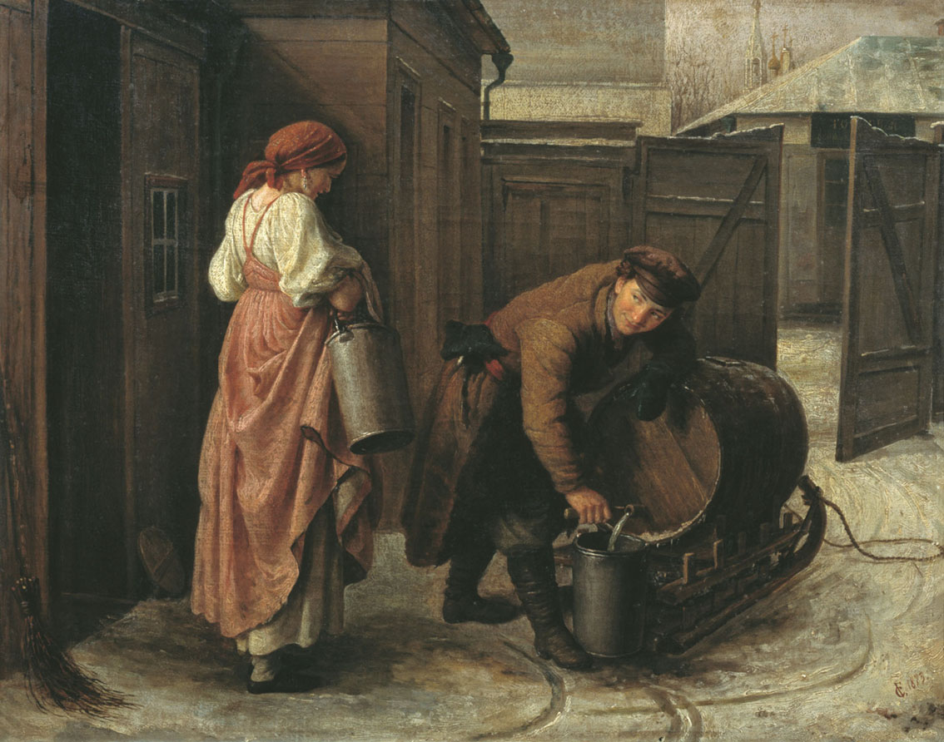
Водовоз
30

Slide 48
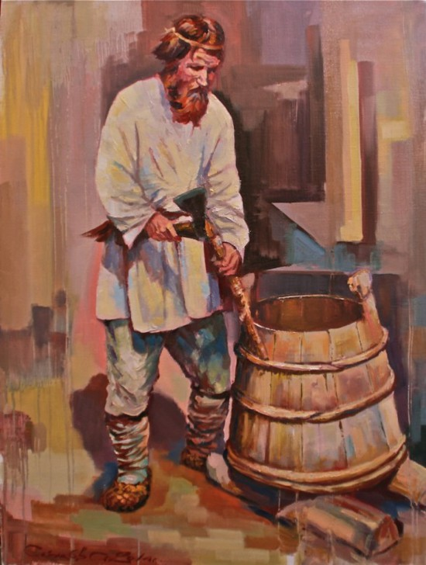
Бондарь
40

Slide 49
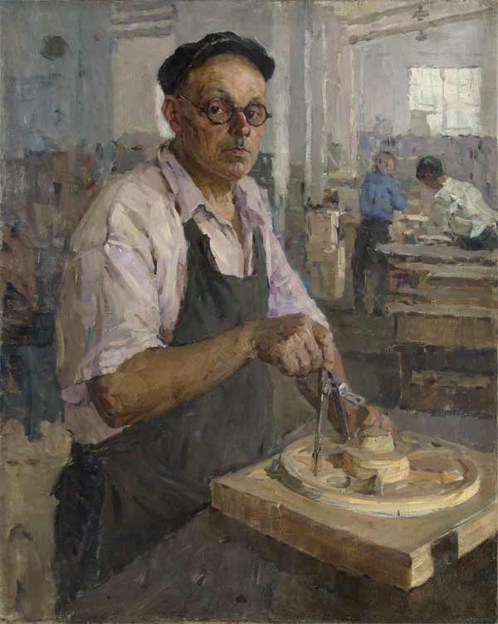
Столяр 1 разряда
50

